Slide 1
Pierwszym krokiem w analizie danych jest podjęcie decyzji o tym, jak obsłużyć brakujące wartości. Decyzja ta może obejmować ustalenie obserwacji i / lub zmiennych z nadmiarem brakujących danych, zastąpienie przypisanych wartości pominiętymi wartościami lub niepodejmowanie żadnych działań, jeżeli ilość brakujących danych jest nieznaczna i prawdopodobnie nie wpłynie na analizę.
Z każdego zbioru train/ valid zostało wybrane kilkanaście kolumn. To mogą być dowolne kolumny lub cały zbiór. Funkcja miss_report będzie tworzyła raport, gdzie będzie przedstawiona ilość braków danych dla każdej zmiennej. Funkcja miss_report jest realizowana za pomocą procedury PROC FREQ. Funkcja przyjmuje dwa argumenty (nazwa zbioru i ścieżka do pliku) i zwraca tabele przedstawione poniżej w formacie .html.
Stabilność na zbiorach

Slide 2
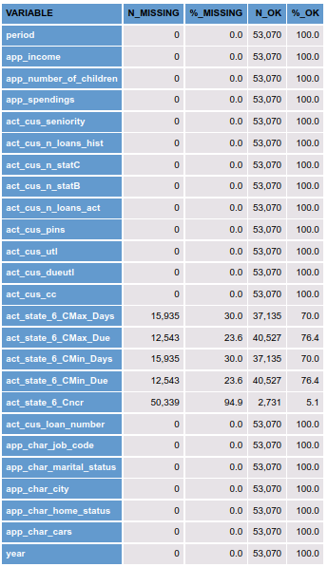
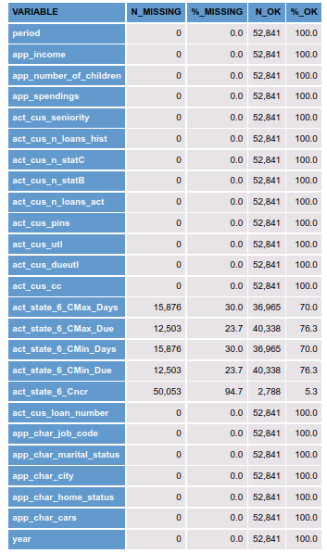
TRAIN
VALID
Z tablic widać, że ilość brakujących danych w zbiorach train i valid jest podobna.

Slide 3
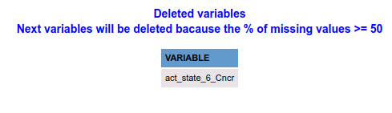
Na podstawie raportu użytkownik może zdecydować, jakie zmienne będą upuszczone. Na przykład możemy opuścić takie zmienne, które mają wszystkie brakujące wartości lub określony procent obserwacji z brakującymi wartościami (50%) lub obserwacje ze zbyt dużą liczbą brakujących wartości (10%). Za pomocą procedury PROC SQL można stworzyć listę upuszczonych zmiennych.
W celu dalszej pracy z danymi warto wypełnić brakujące wartości. Zrobić to można za pomocą procedury PROC MI. Po uruchomieniu tej procedury będziemy mieli zbiór ready już bez brakujących danych.

Slide 4
Dla oceny stabilności zbiorów w czasie stwórzmy tabele, w których będzie podana ilość brakujących danych zgrupowanych po latach. Funkcja time_stab tworzy takie tabele za pomocą procedury PROC MEANS.
Stabilność w czasie
Na podstawie tych tabel można wywnioskować, że ilość brakujących danych na zbiorach train i valid jest podobna. W roku 2018 mamy mniej brakujących danych, bo ostatnia obserwacja była zrobiona w lipcu tego roku.

Slide 5
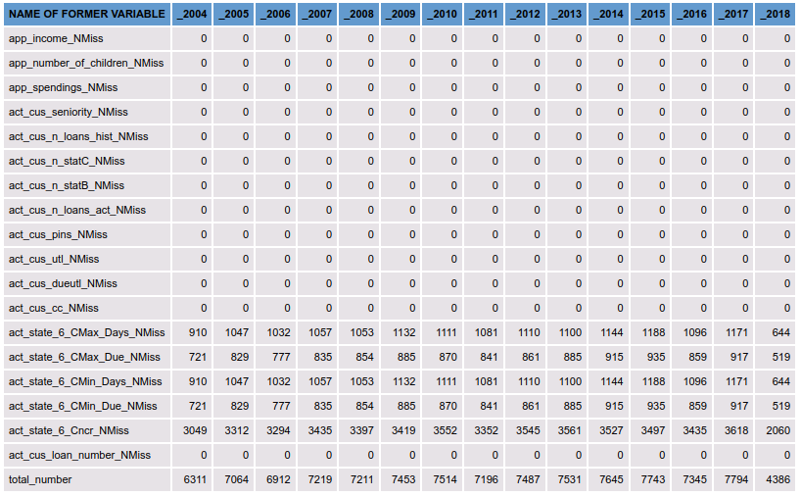
TRAIN

Slide 6
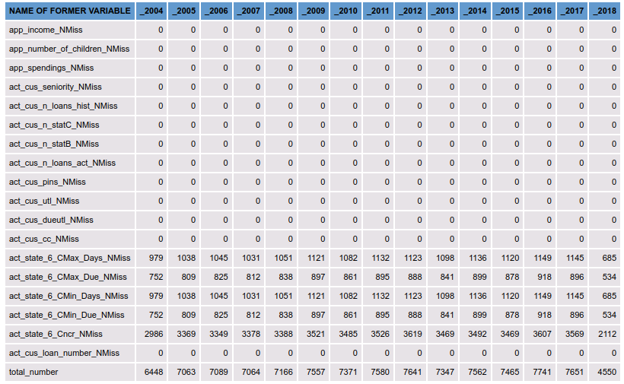
VALID

Slide 7
Podsumowanie
Analiza pokazała, że braki danych dla zbiorów train i valid są podobne. Stworzone funkcje miss_report i time_stab są uniwersalne i mogą być użyte do dowolnych zbiorów dowolnego rozmiaru.

Slide 8
Wizualizacja braków danych
Wizualizacja została przeprowadzona w celu ułatwienia szybkiej identyfikacji rozkładu braków danych w czasie oraz możliwości porównania braków pomiędzy zbiorami train oraz valid.
Do wizualizacji zostały wybrane zmienne, dla których braki nie przekraczały progu 20%. Warunek ten został wybrany ze względu na wartościowość danych. Im większe braki tym trudniej przeprowadzić imputację. Wyniki otrzymane podczas uzupełnienia danych z dużą liczbą braków mogą poddać w wątpliwość rzetelność przeprowadzonych badań.

Slide 9
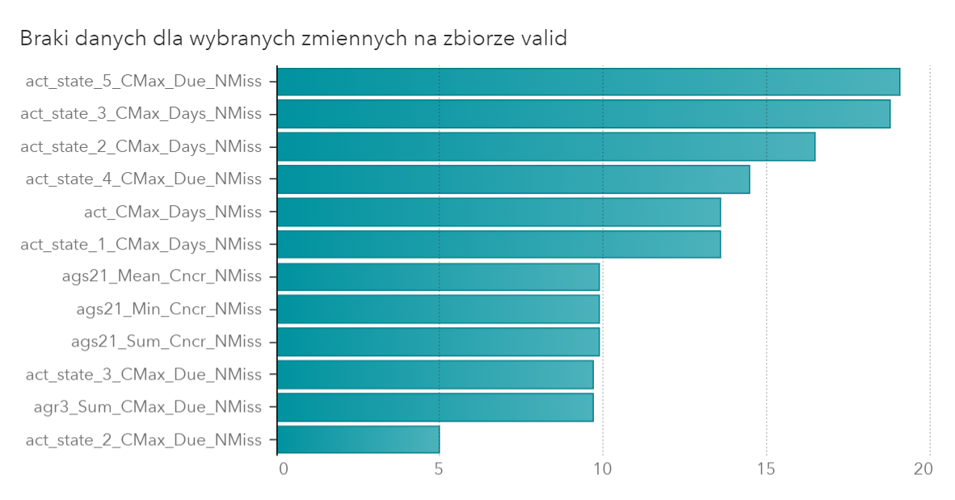


Slide 10
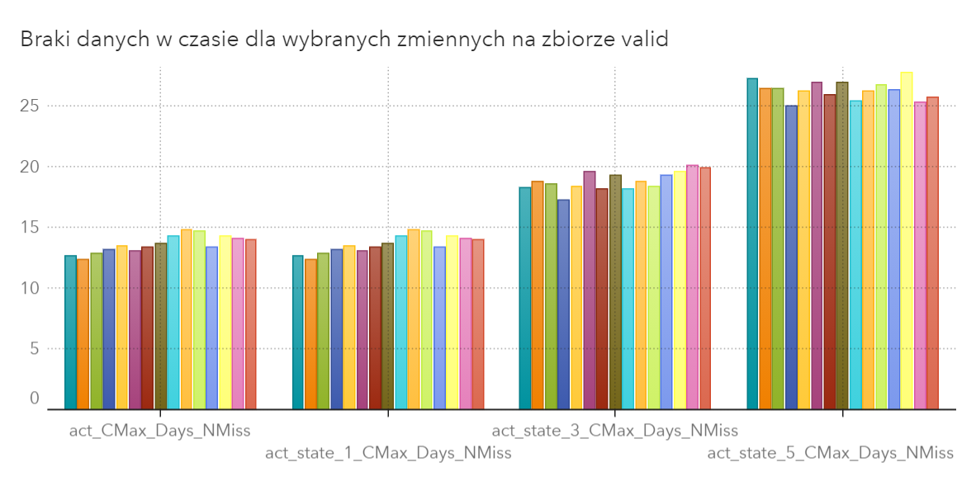
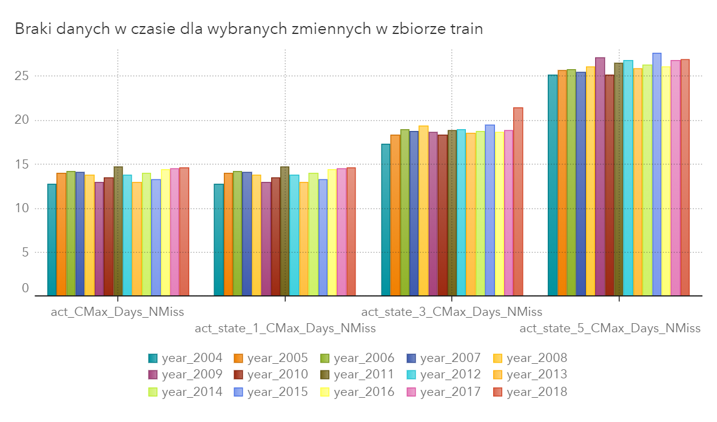

Slide 11
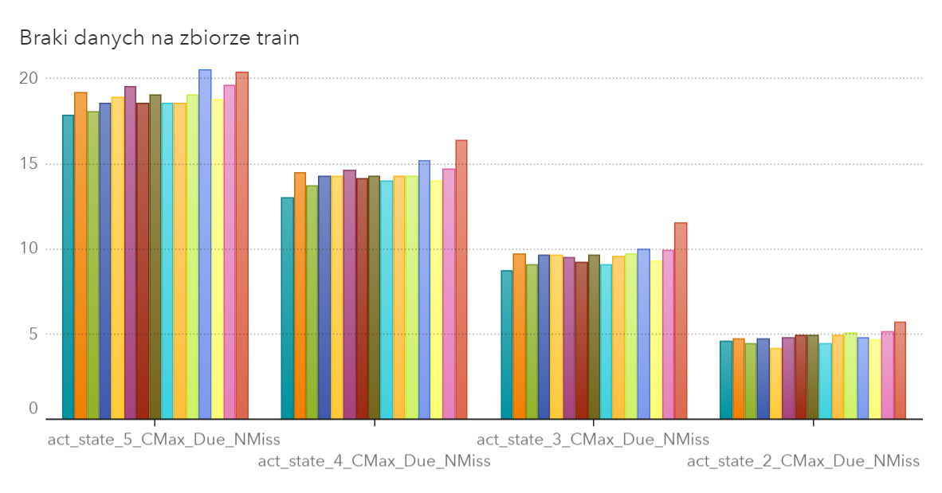
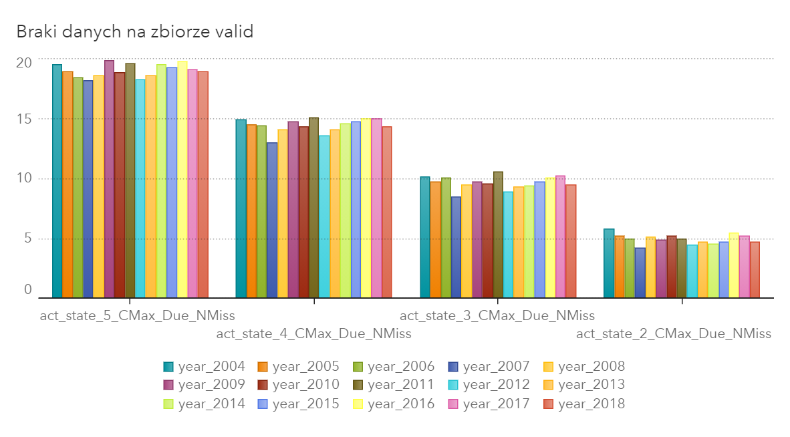

Slide 12

Rozstęp ćwiartkowy
Wzór na rozstęp ćwiartkowy(IQR):
$$IQR=Q_{3}−Q_{1}$$
Wzór na dolną granice(lower bound)
$$lower bound= Q_{1}−1,5∗IQR$$
Wzór na górną granice(upper bound)
$$upper bound= Q_{3}+1,5∗IQR$$

Slide 13
PSI
PSI_2005_2017
PSI_old_new
PSI obliczone w celu porównania stabilności pomiędzy zbiorami

Slide 14
PSI_2005_2017
Tabela PSI_2005_2017 w zbiorze train
Przedziały | Liczba zmiennych
<0,1 | 2293
(0,1; 0,25) | 17
>0,25 | 0
Tabela PSI_2005_2017 w zbiorze valid
Przedziały | Liczba zmiennych
<0,1 | 2294
(0,1; 0,25) | 16
>0,25 | 0

Slide 15
PSI_old_new
Tabela PSI_old_new w zbiorze train
Przedziały | Liczba zmiennych
<0,1 | 2310
(0,1; 0,25) | 0
>0,25 | 0
Tabela PSI_old_new w zbiorze valid
Przedziały | Liczba zmiennych
<0,1 | 2310
(0,1; 0,25) | 0
>0,25 | 0

Slide 16
PSI obliczone w celu porównania stabilności pomiędzy zbiorami
Tabela PSI porównująca stabilność zmiennych na zbiorach
Przedziały | Liczba zmiennych
<0,1 | 2309
(0,1; 0,25) | 1
>0,25 | 0

Slide 17
Współczynnik zmienności
Tabela zmienności w zbiorze train
Przedziały | Liczba zmiennych
<0,25 | 1287
(0,25; 0,45) | 300
(0,45; 1) | 426
> 1 | 297
Tabela zmienności w zbiorze valid
Przedziały | Liczba zmiennych
<0,25 | 1282
(0,25; 0,45) | 258
(0,45; 1) | 452
> 1 | 318

Slide 18
Wizualizacja nietypowych danych
Wizualizacja została przeprowadzona w celu ułatwienia szybkiej identyfikacji danych nietypowych oraz ich regularności w czasie.
Wskaźnikiem statystycznym, którym posłużono się do wyznaczenia wartości odstających jest rozstęp ćwiartkowy. Wyznaczono dolny i górny próg determinujący przynależność obserwacji do zbioru wartości odstających. Za wartości odstające uznano te, których wartość była mniejsza od progu dolnego lub większa od progu górnego.

Slide 19
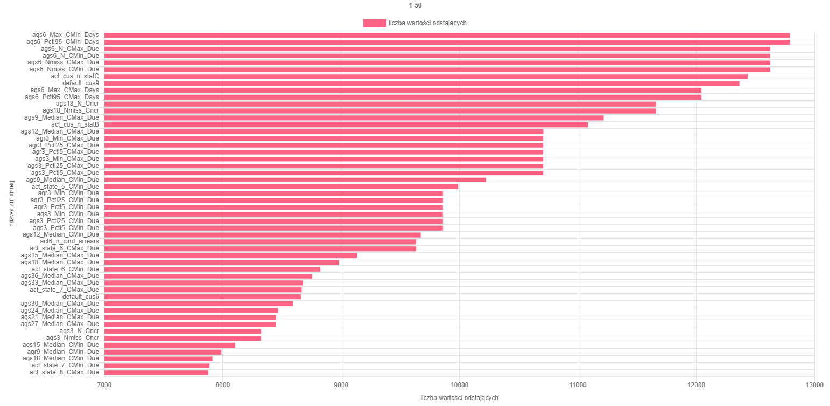

Slide 20
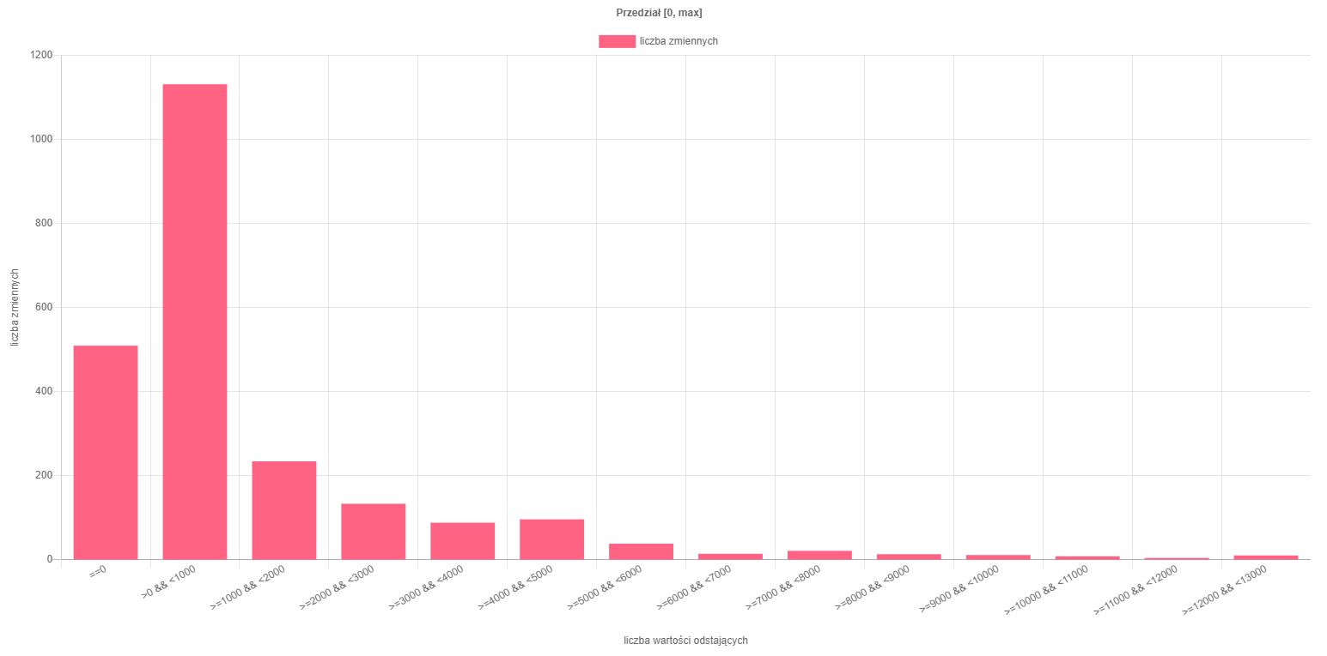

Slide 21
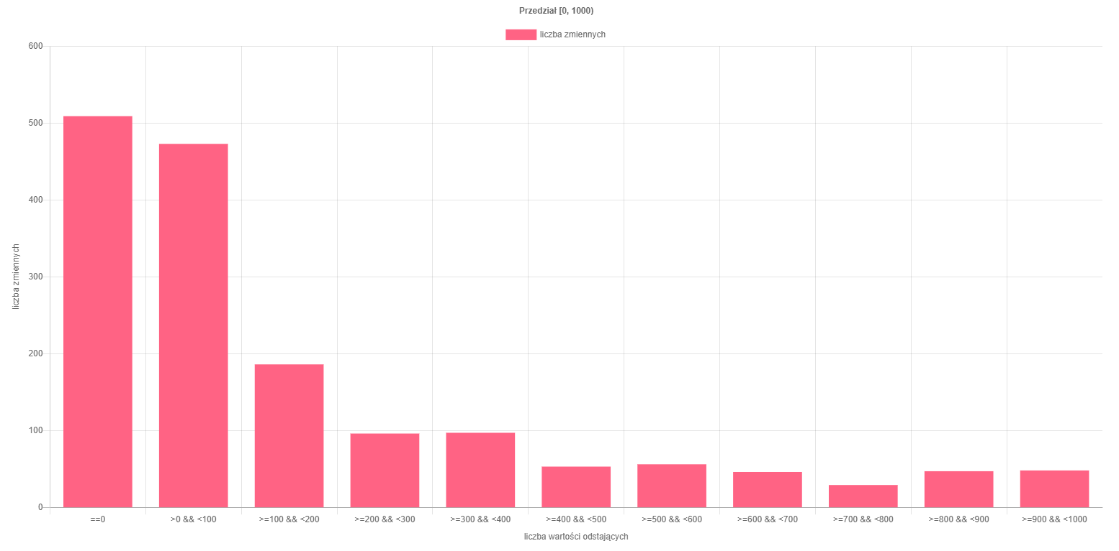

Slide 22
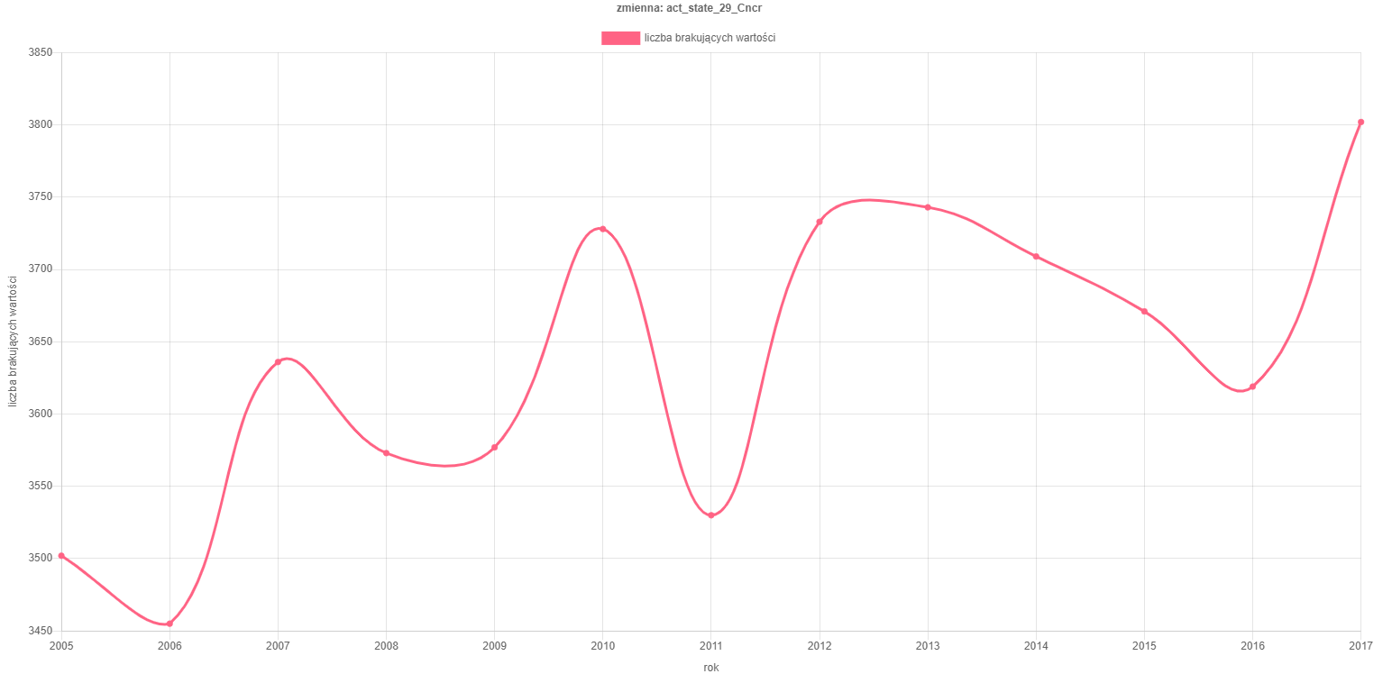

Slide 23
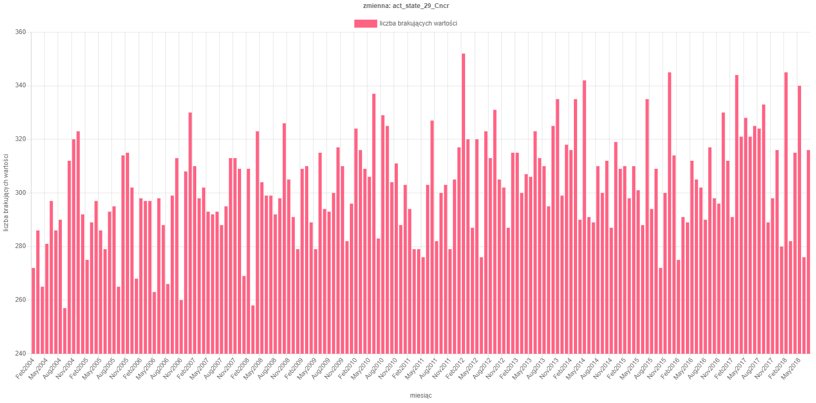

Slide 24
GINI | variable | C_STAT
0,047473358 | act12_Ciev_all | 0,523736679
0,017071348 | act12_Ciev_family | 0,508535674
0,004751865 | act12_Ciev_health | 0,502375932
0,010307535 | act12_Ciev_home | 0,505153768
0,016246183 | act12_Ciev_work | 0,508123092
0,016570327 | act12_Cncr_taken | 0,508285163
0,023911878 | act12_n_cind_arrears | 0,511955939
0,027142635 | act15_Ciev_all | 0,513571317
0,010278917 | act15_Ciev_family | 0,505139459
0,002335603 | act15_Ciev_health | 0,501167802
Wskaźnik Giniego
Krokiem po odrzuceniu zmiennych z brakami danych większymi niż 5% było wyliczenie wskaźnika Giniego na wszystkich zmiennych. Tabela obok przedstawia przykładowe wartości wskaźnika. Dla ułatwienia dalszych kroków odrzuciłem wartości poniżej 0,25.

Slide 25
Macierz korelacji
Następnym krokiem było stworzenie macierzy korelacji, która jest widoczna w pliku correlations. Następne kroki:
Wyznaczyłem wartość bezwzględną z otrzymanych wyników
Odrzuciłem zmienne której były innymi wariantami naszej zmiennej celu
Następnie przesortowałem otrzymane wyniki

Slide 26
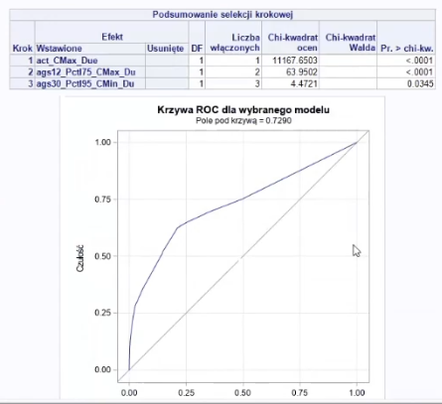
Regresja
Następnie wyznaczam 3 najmniej ze sobą skorelowane predyktory (x) i wyliczam z nich regresje. Jak widać na zmieszczonym zdjęciu wszystkie zmienne łapią się w progu istotności, wiec są statystycznie istotne. Pole pod krzywą wynosi 0,729.

Slide 27
Dziękujemy za uwagę

